Slide 1
创客教育系列课程
创意电子入门
米思齐团队 张老师
Notes:
各位同学大家好，从今天这节课开始，我们就要来学习《创意电子入门》课程，在开始学习之前，让我们来做一些一些准备工作吧。

Slide 2
第 10 课
剪刀石头布
Notes:
各位同学，大家好，今天我们来学习《创意电子入门》的第一课，我爱佛山。

Slide 3
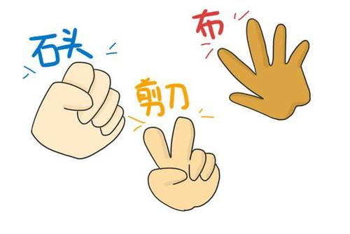
情境引入
剪刀、石头、布又称“猜丁壳”，古老而简单，这个游戏的主要目的是解决争议，因为三者相互制约，因此总会有分出胜负的时候。游戏规则中，石头克剪刀，剪刀克布，布克石头。
Notes:
佛山是我们生活的城市，这里不但自然环境优美：鸟语花香、树木繁茂，还是一座历史悠久的文化名城。佛山有宽阔的马路，有奔腾的河流，有热闹的商业街，有安静的图书馆……作为佛山人，我们为佛山感到骄傲，我们热爱这座城市。

Slide 4
01
问题提出

Slide 5
想一想
如果让你设计一款与电脑对战的“猜丁壳”游戏，怎么判断玩家和电脑的胜负？

Slide 6
02
探究实践

Slide 7
逻辑梳理
想要实现与电脑对战剪刀石头布，我们可以用3个触摸传感器代表3个出拳选项，让屏幕显示电脑的随机出拳，系统自动判断胜负，并将结果显示在屏幕上。
Notes:
在我们的生活中，很多地方都可以看到这样的电子屏，他们可以显示文字、可以显示图标。那么在我们使用的mixgo开发板上也有这样的一块点阵屏，我们是否可以可以在MixGo的屏幕上显示一个爱心，向佛山表达我们的热爱呢？

Slide 8
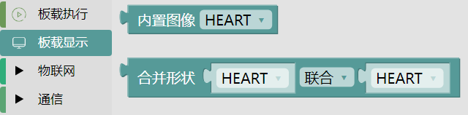
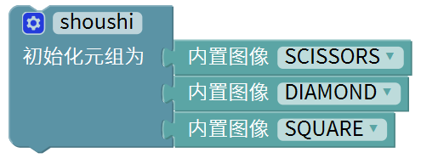
程序编写
① 将剪刀、石头、布3个图像存入元组中。同学们，请从“元组”模块分类中拖出“初始化元组”模块，并将元组命名为“shoushi”；从“板载显示”模块分类中拖出“内置图像”模块并复制2次，用内置的“SCISSORS”当作剪刀，内置的“DIAMOND”当作石头，内置的“SQUARE”当作布。

Slide 9
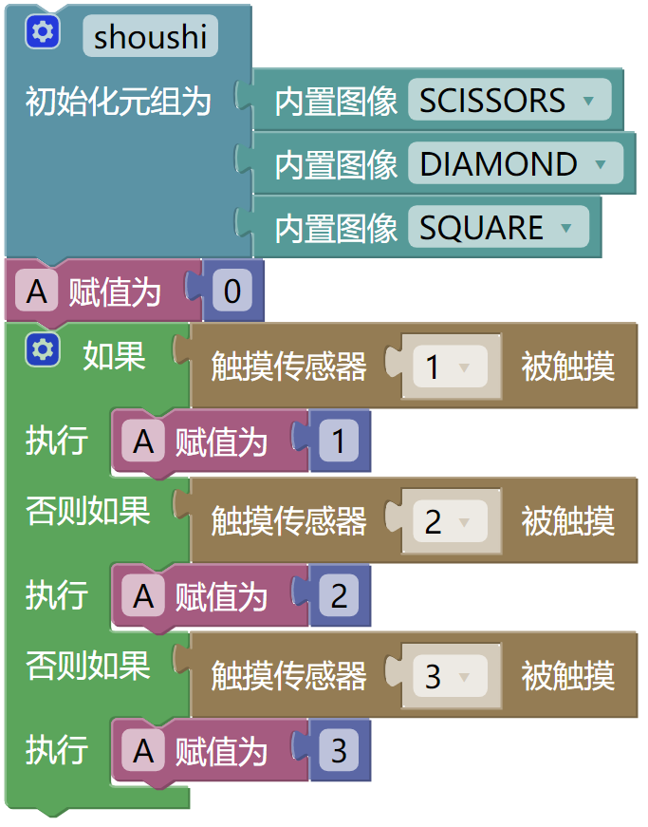
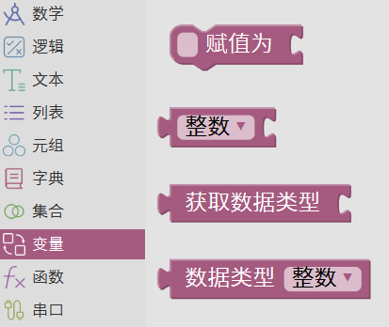
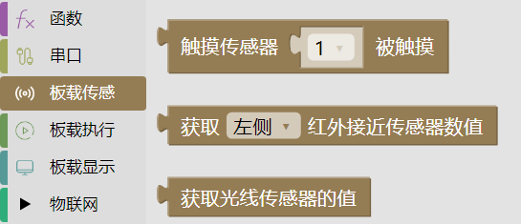
程序编写
② 判断用户出拳。从“变量”模块中拖出“……赋值为……”模块，并与数字模块连接，组成“A赋值为0”。A代表用户，同时为了编写方便，我们用数字“1、2、3”来代替“剪刀、石头、布”。从“板载传感”模块分类中拖出“触摸传感器1被触摸”模块并复制2次，再结合判断语句，判断3个触摸传感器是否被触摸，3个传感器分别对应剪刀、石头、布。

Slide 10
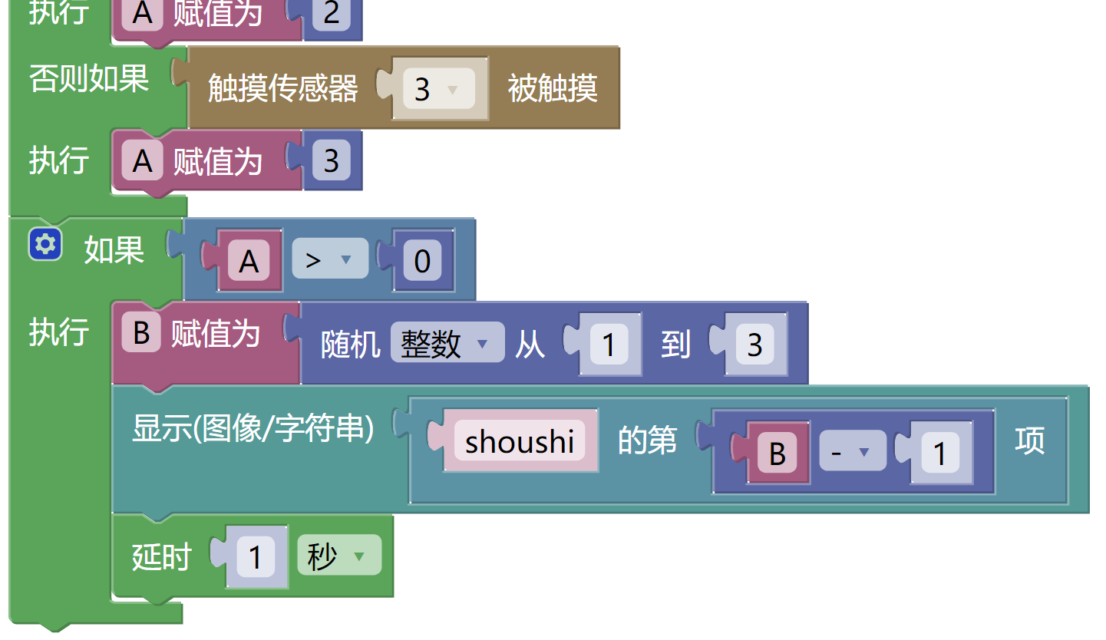
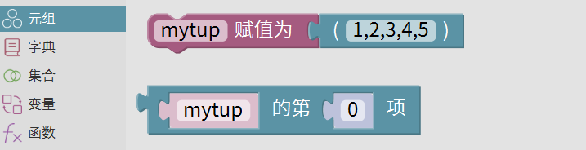
程序编写
③ 让电脑“B”出拳。首先判断用户是否出拳，再用“随机数”模块给B赋值，接着让显示屏显示与B数值对应的出拳手势。由于元组中的编号是从0开始的，所以要显示元组的“第B-1”项。从“元组”模块分类中拖出“…的第…项”模块，并将名称修改为“shoushi”。在程序后面加1秒的延时，保证显示屏的显示时间。

Slide 11
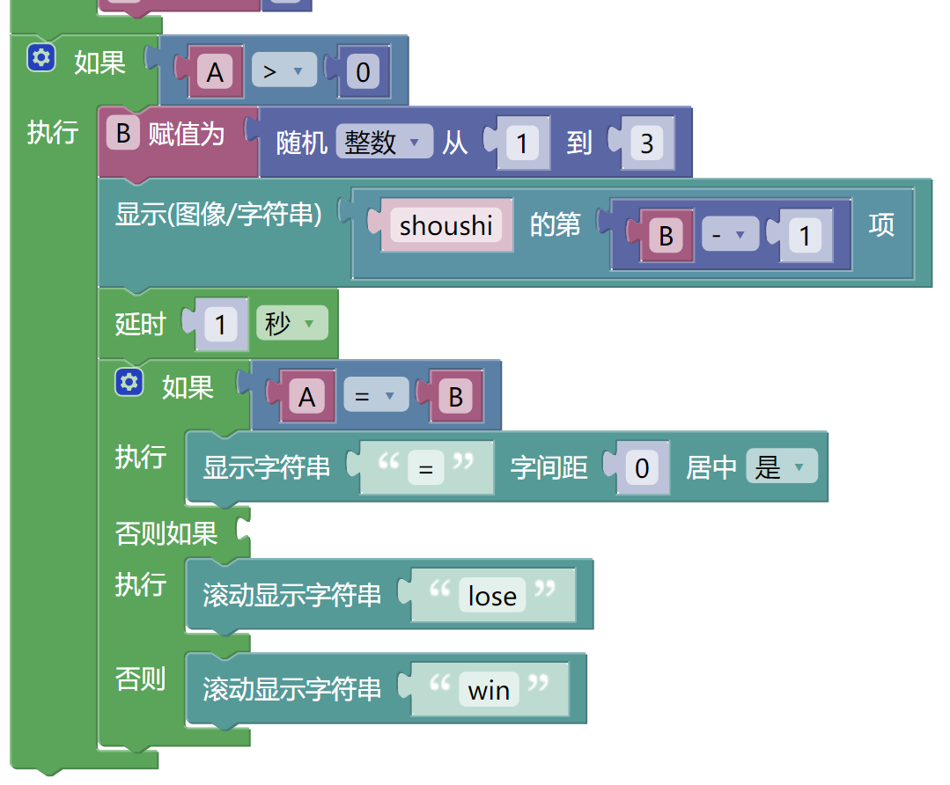
程序编写
④ 判定胜负。如果A与B相同，则让显示器显示“=”；如果A输了，则滚动显示“lose”，否则显示“win”。在判断输赢时，由于共有3种情况，我们只需列出其中的2种即可。显然，A与B相同是最简单的判定，只需要一行模块；接着我们只需要罗列出A负的情况即可，剩下的情况即为A胜。

Slide 12
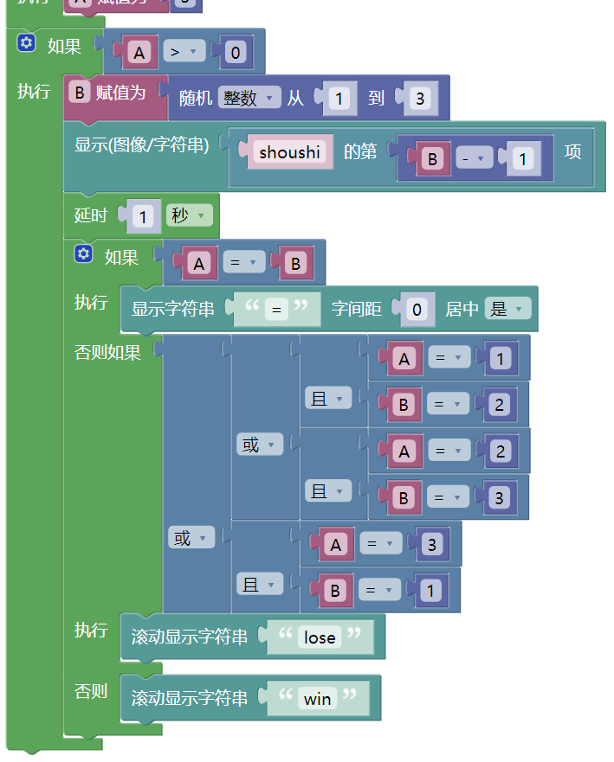
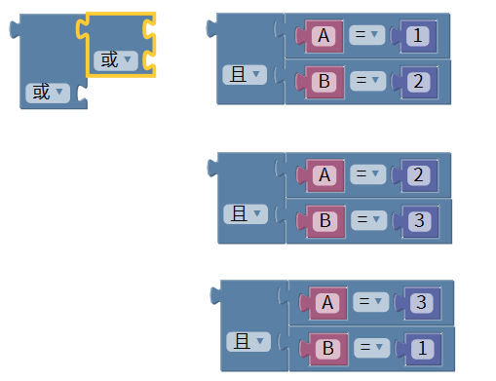
程序编写
⑤ 判定A负的情况。通过罗列A负的情况我们发现只有3种可能，这里我们只需要使用2个“……或……”模块就能将3种情况连接在一起。

Slide 13
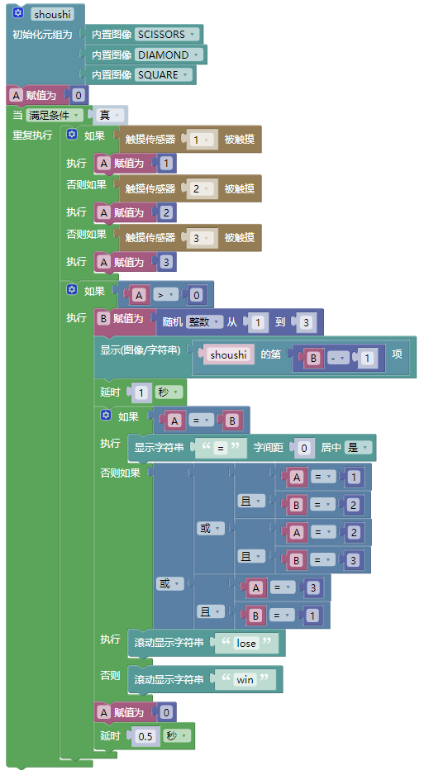
程序编写
⑥ 完善程序。在显示完对决结果后，给A赋初始值0，同时在下方加短暂的延时，最后在程序外侧加上“当……重复执行……”模块，让程序可以循环运行。

Slide 14
程序编写
⑦ 上传程序。编写完程序之后，点击“上传”。当提示“上传成功”之后，就能实现与电脑猜拳并自动判定胜负的效果了。

Slide 15
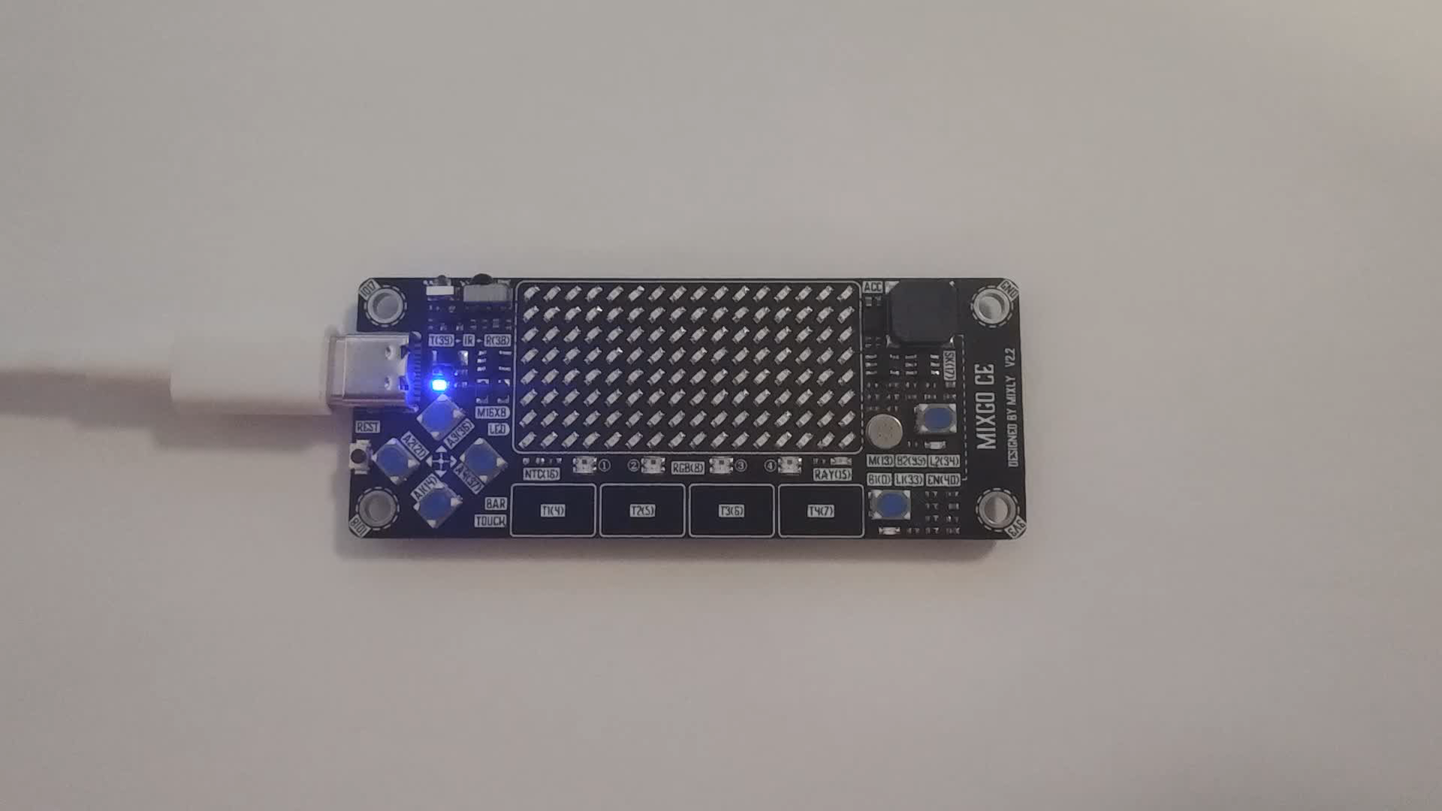
试一试
效果演示

Slide 16
03
知识积累

Slide 17
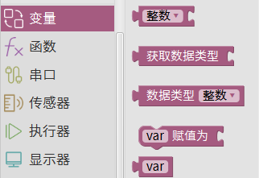
学一学
变量
变量来源于数学，是计算机语言中能储存计算结果或能表示值的抽象概念。变量可以通过变量名访问。在程序中，变量通常是可变的。

Slide 18
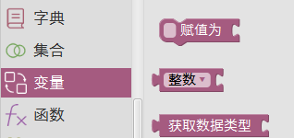
学一学
赋值语句
赋值语句是用来赋给某变量一个具体值的语句。在算法中，赋值语句是最基本的语句。

Slide 19
学一学
分治算法思想
分治法是一种很重要的算法。字面上的解释是“分而治之”，就是把一个复杂的问题分成两个或更多的相同或相似的子问题，再把子问题分成更小的子问题……直到最后子问题可以简单的直接求解，原问题的解即子问题解的合并。

Slide 20
04
课后乐园

Slide 21
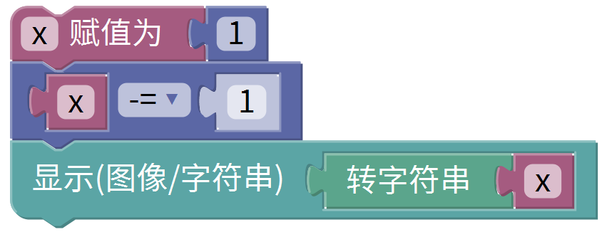
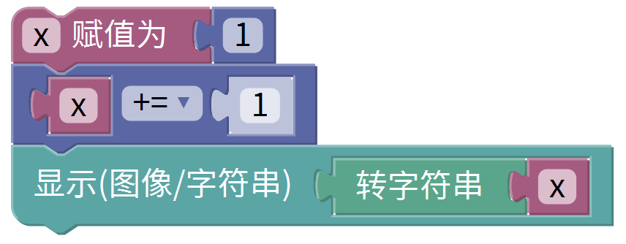
练习巩固
下面的两段程序执行后，显示屏上的数字分别是几？为什么？

Slide 22
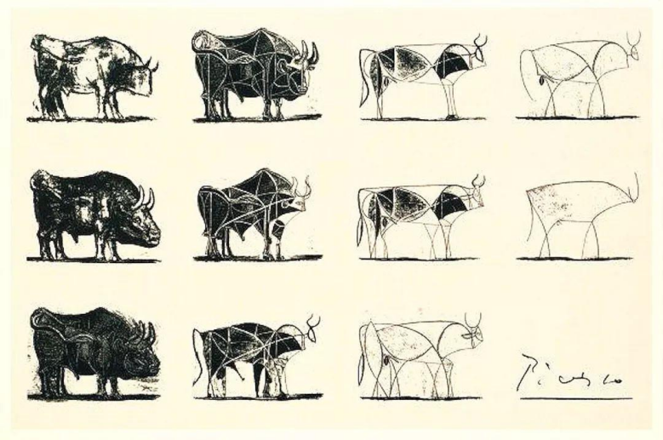
创意乐园
寻找游戏的理解难点，完善程序，将游戏和程序变得令人更容易读懂！（提示：可以将电脑出拳和玩家出拳全部显示后再判定输赢。）

Slide 23
谢谢同学们

